Slide 1


Campanha Nacional Integrada de Vacinação Sarampo e Rubéola, Suplementação Vit. “A” e Desparasitação Albendazol.
Direção Regional de:
Data: 27 / 12/ 2024

Slide 2
Plano de Apresentação
Contexto e Justificação;
Objetivos;
Estratégias utilizada (Fixa, Avançada e Móvel);
Comunicação;
Resultado Sarampo e Rubéola;
Vigilancia MAPI;
Categorização por Região e Áreas Sanitária;
Logística;
Constrangimento;
Pontos fortes;
Oportunidades;
Pontos a melhorar;
Conclusão;
Recomendações.

Slide 3
1. Contexto e Justificativo
A campanha de vacinação contra o sarampo e a rubéola está planeada como parte da introdução da vacina combinada contra o sarampo e a rubéola na imunização de rotina. Como mencionado em secções anteriores, foi observado um aumento do número de casos de rubéola e o país seguirá as recomendações da OMS para introduzir a vacina combinada contra o sarampo e a rubéola, com o objetivo de controlar e, eventualmente, eliminar a rubéola e a síndrome da rubéola congénita.

Slide 4
2. Contexto e Justificação (cont)
A Guiné-Bissau registou a segunda maior incidência de rubéola a nível mundial nos últimos 12 meses, com 154 novos casos e uma incidência de 71.60 entre Junho e Novembro de 2023, de acordo com os números da OMS. Os casos de rubéola registados são a ponta do icebergue, visto que 50% dos casos são subclínicas (sem sintomas, embora possam ser confirmados através de teste).

Slide 5
2. Objetivos
Geral
O objetivo geral da campanha (e da sua introdução) é contribuir para a eliminação do sarampo, da rubéola e da síndrome da rubéola congénita, reforçando a imunidade das crianças com idades compreendidas entre os 9 meses e os 14 anos, com vista a reduzir a morbilidade e a mortalidade devidas a estas doenças, bem como as deficiências nutricionais e os parasitas intestinais em crianças com menos de 59 meses, através da administração de vitamina A e de mebendazol.
Especifico
Vacinar todas as crianças com idades compreendidas entre os 9 meses e os 14 anos (um total de 896 745 crianças) com uma dose de ESAV, independentemente do seu estado de vacinação, em todas as regiões de saúde;
Fornecer vitamina A a todas as crianças com idades compreendidas entre os 6 e os 59 meses (um total de 335 473 crianças);

Slide 6
2. Objetivos
Especifico (Cont)
Desparasitar todas as crianças com idades compreendidas entre os 12 e os 59 meses com mebendazol (total de 286 012 crianças);
Durante a campanha, efetuar controlos rápidos de conveniência para identificar as crianças não vacinadas durante a campanha e efetuar vacinações de repescagem quando indicado (critérios indicados na secção seguinte);
Reforçar a vacinação de rotina, identificando as crianças não vacinadas ou insuficientemente vacinadas no âmbito da vacinação de rotina, atualizar o mapa das crianças sem dose e vaciná-las após a campanha durante a semana de aceleração;

Slide 7
2. Objetivos
Especifico (Cont)
Reforçar a vigilância epidemiológica, nomeadamente do sarampo e da rubéola ;
Garantir a segurança das injeções e a eliminação de resíduos em 100% das regiões de saúde;
Assegurar a vigilância, a notificação, a investigação e a gestão dos casos de IBD nas regiões de saúde ;
Informar e sensibilizar para a campanha todos os pais ou tutores de crianças com idades compreendidas entre os 6 meses e os 14 anos;
Avaliar a campanha em termos qualitativos e quantitativos através de um inquérito de cobertura pós-campanha.

Slide 8
Destaques
Alvo Estimado Sarampo/Rubiola =105940
Alvo Registado = 77784
Vacinados =94757
Alvo Estimado Vit.A e Albendazol =
Alvo Registado=30768
Vacinados =29818
122%
73,42%
89%
73,3%
Coordenadores = 2
Supervisores = 23
Gestores de Dados = 2
Pontos Focais MAPI = 11
Logisticos = 1
Equipas de Vacinação = 76
Vacinadores = 156
Mobilizadores = 76
Sensibilizadores = 395
OBS:
NB:
Ex: Cobertura de alvo registado:
Registado/Estimado*100=
Ex: Cobertura vacinal:
CV=Vacinado/Registado*100=
Estratégias utilizada na campanha
FIXA AVANÇADA MOVEL
x
x
x

Slide 9
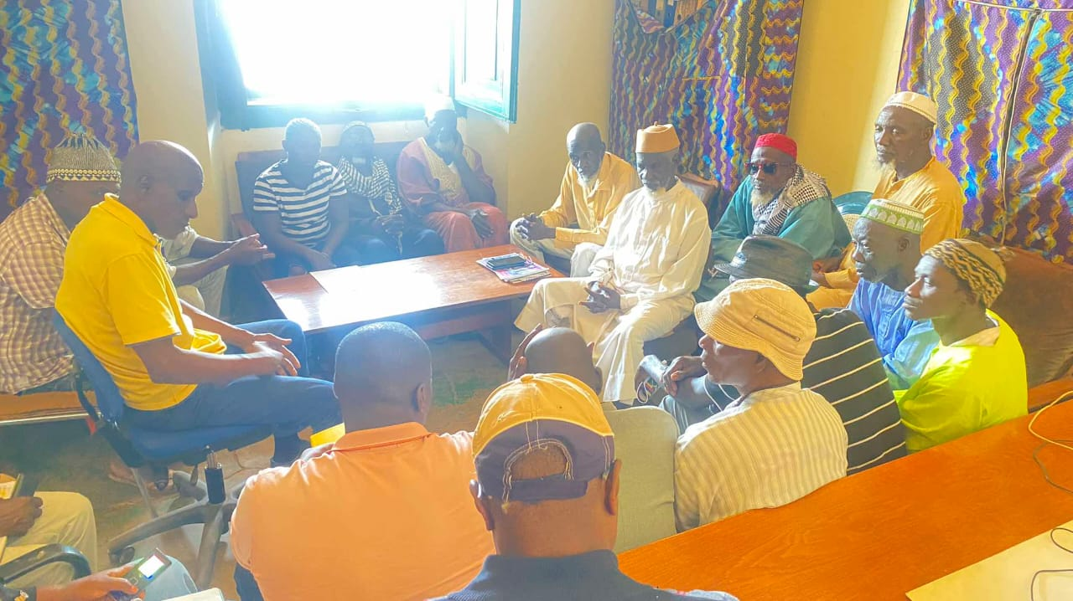
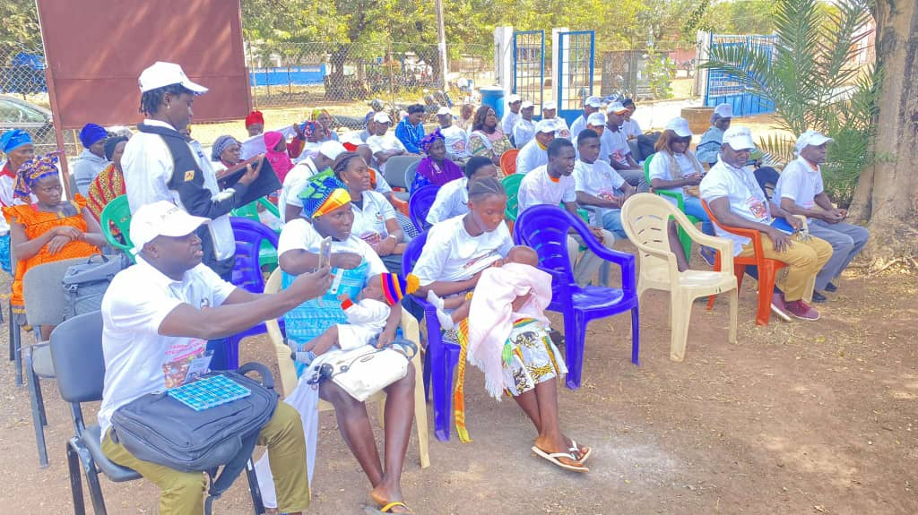
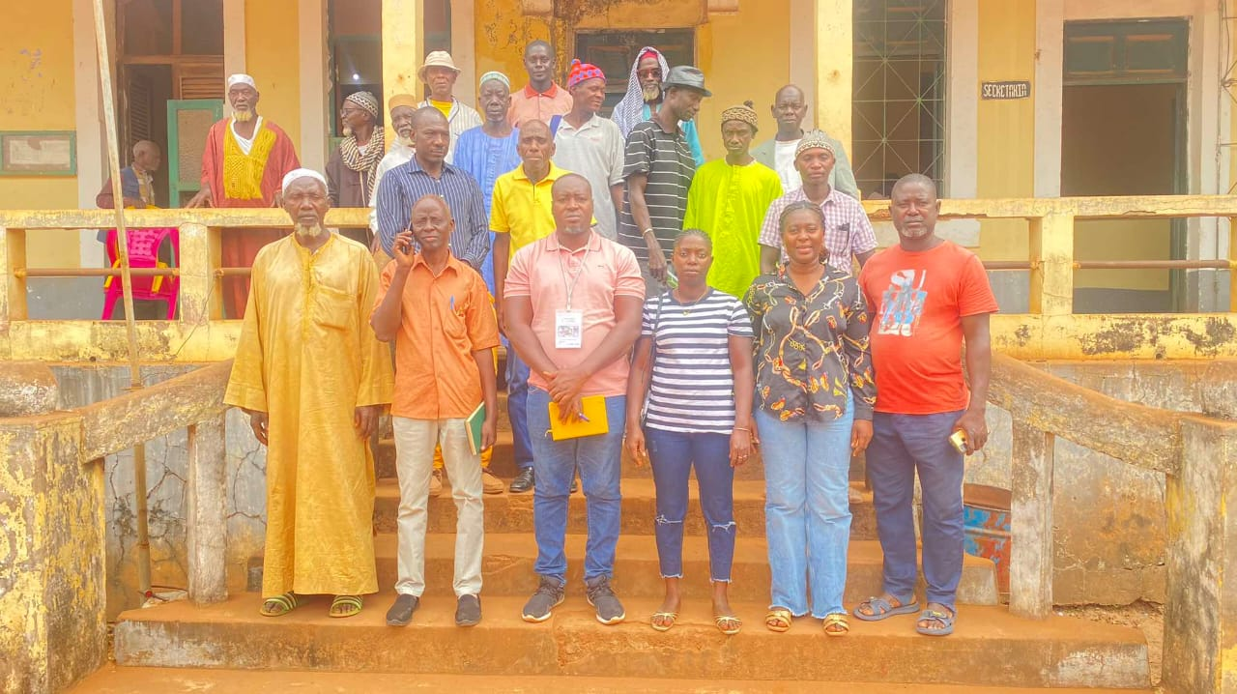
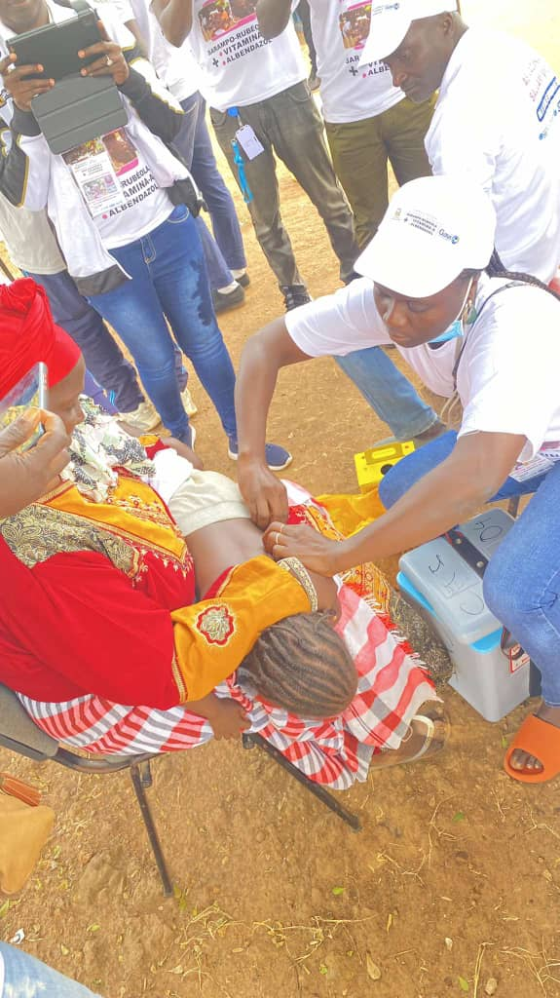
Imagens da Campanha: Lançamento e Durante a Vacinaçao

Slide 10
TABELA:1 Alvos a Vacinar de 6 Meses a 14 Anos Durante a Campanha Nacional Integrada de Vacinaçao Sarampo e Rubéola, Suplementação Vit-A e Desparasitaçao com Albendazol
Areas Sanitarias | Pop. Total 2024 | 6 meses a 14 anos 41,7% | Nutriçao 6- 59 Meses |  | SIVE 9 Meses a 14 Anos
 |  |  | 6 -11 meses 1,85% | 12- 59 MESES 13,3% | 9-11 meses 1 % | 12- 23 meses 3,3 % | 24- 59 meses 10 % | 5 - 14 anos 26,7 %
BINAR | 14629 | 6100 | 271 | 1946 | 146 | 483 | 1463 | 3906
BISSORA | 50482 | 21051 | 934 | 6714 | 505 | 1666 | 5048 | 13479
ENCHEIA | 13792 | 5751 | 255 | 1834 | 138 | 455 | 1379 | 3682
GA-MAMUDO | 11196 | 4669 | 207 | 1489 | 112 | 369 | 1120 | 2989
MANSABA | 28276 | 11791 | 523 | 3761 | 283 | 933 | 2828 | 7550
MANSOA | 52947 | 22079 | 980 | 7042 | 529 | 1747 | 5295 | 14137
MORES | 10842 | 4521 | 201 | 1442 | 108 | 358 | 1084 | 2895
NHACRA | 41909 | 17476 | 775 | 5574 | 419 | 1383 | 4191 | 11190
OLOSSATO | 28337 | 11817 | 524 | 3769 | 283 | 935 | 2834 | 7566
PORTOGOLE | 5942 | 2478 | 111 | 796 | 60 | 197 | 598 | 1597
REGIÃO | 258392 | 107749 | 4781 | 34367 | 2583 | 8526 | 25840 | 68991
FONTE DE DADO : Cobo Collet
FONTE DE INFORMAÇAO: GESTORES DE DADOS

Slide 11
Comunicação

Slide 12
Tabela: 2 Alvos Registados pelos ASC por AS Dezembro 2024
Area Sanitaria | Total Registado | Total Vacinados | 9-11 meses Registado | 12- 23 meses Registado | 24- 59 meses Registado | 5 - 14 anos Registado
BINAR | 7186 | 6325 | 433 | 673 | 1592 | 4687
BISSORA | 13413 | 20098 | 837 | 1900 | 2835 | 8226
ENCHEIA | 6010 | 5691 | 329 | 698 | 1393 | 3741
GA-MAMUDO | 4723 | 4757 | 287 | 456 | 1057 | 3055
MANSABA | 10251 | 11095 | 567 | 1106 | 2348 | 6491
MANSOA | 11658 | 16959 | 544 | 1227 | 2315 | 7822
MORES | 3956 | 4973 | 197 | 349 | 1082 | 2419
NHACRA | 9250 | 15341 | 500 | 986 | 2031 | 5963
OLOSSATO | 8867 | 8166 | 624 | 1156 | 2208 | 5166
PORTOGOLE | 2468 | 2012 | 145 | 263 | 630 | 1497
REGIÃO | 77784 | 94757 | 4463 | 8814 | 17491 | 49069
OBS:
FONTE DE DADO : Cobo Collet
FONTE DE INFORMAÇAO: GESTORES DE DADOS

Slide 13
Tabela: 3 Cobertura Vacinal dos Alvos Esperados e Registados por ASC e por A.S, Dezembro 2024
Area Sanitaria | Pop. Estimado | Sarampo Rubeola
 |  | Vacinados | % | Registado (ASC) | %
BINAR | 5998 | 6325 | 106 | 7186 | 88
BISSORA | 20698 | 20098 | 97 | 13413 | 150
ENCHEIA | 5654 | 5691 | 101 | 6010 | 95
GA-MAMUDO | 4590 | 4757 | 104 | 4723 | 101
MANSABA | 11594 | 11095 | 96 | 10251 | 108
MANSOA | 21708 | 16959 | 75 | 11658 | 140
MORES | 4445 | 4973 | 112 | 3956 | 126
NHACRA | 17183 | 15341 | 89 | 9250 | 166
OLOSSATO | 11618 | 8166 | 70 | 8867 | 92
PORTOGOLE | 2452 | 2012 | 82 | 2468 | 82
REGIÃO | 105940 | 94757 | 89 | 77784 | 122
OBS:

Slide 14
Tabela :4 Recusa e Casos de Doenças Imunopreveniveis Notificados em Visitas dos Agregados Familiares por A.S, Dezembro 2024 |  |  |  |  |  | Zero Dose Identificado
Area Sanitaria | Recusa | PFA | TNN | SARAMPO | F.AMARELA
BINAR | 0 | 0 | 0 | 0 | 0 | 0
BISSORA | 0 | 0 | 0 | 0 | 0 | 0
ENCHEIA | 0 | 0 | 0 | 0 | 0 | 0
GA-MAMUDO | 0 | 0 | 0 | 0 | 0 | 0
MANSABA | 0 | 0 | 0 | 0 | 0 | 0
MANSOA | 0 | 0 | 0 | 0 | 0 | 0
MORES | 0 | 0 | 0 | 0 | 0 | 0
NHACRA | 0 | 0 | 0 | 0 | 0 | 0
OLOSSATO | 0 | 0 | 0 | 0 | 0 | 0
PORTOGOLE | 0 | 0 | 0 | 0 | 0 | 0
REGIÃO | 0 | 0 | 0 | 0 | 0 | 0
Regiao | 0 | 0 | 0 | 0 | 0 | 0
Visitas Realizadas por Tipos de Supervisor:
1- Supervisor A.S=0
2- Supervisor Regional =0
3- Supervisor Nacional =0
4- Parceiros = 0

Slide 15
Grafico:1 Fonte ou Canais de Informação Sobre a Campanha Nacional Integrada de Vacinaçao Sarampo e Rubéola, Suplementação Vit-A e Desparasitaçao com Albendazol, Dezembro-2024

Slide 16
Resultados Sarampo e Rubéola

Slide 17
Tabela:5 Número de Crianças Vacinadas Sarampo e Rubiola por Faixa Etária e Sexo por Area Sanitaria, Dezembro 2024
Area Sanitaria | 9 – 11 Meses | 12 – 23 Meses | 24- 59 Meses | 5 – 14 Anos | Total |  | Total 9-Meses a 14 Anos
 |  |  |  |  | MASC | FEM
BINAR | 121 | 488 | 1400 | 4316 | 3298 | 3027 | 6325
BISSORA | 425 | 1381 | 3337 | 14955 | 9995 | 10103 | 20098
ENCHEIA | 125 | 460 | 1050 | 4056 | 2988 | 2703 | 5691
GA-MAMUDO | 108 | 352 | 989 | 3308 | 2395 | 2362 | 4757
MANSABA | 274 | 845 | 0343 | 7633 | 5703 | 5393 | 11095
MANSOA | 341 | 1094 | 3228 | 11636 | 8283 | 8016 | 16299
MORES | 150 | 378 | 932 | 3513 | 2513 | 2460 | 4973
NHACRA | 394 | 1029 | 3129 | 10789 | 7736 | 7605 | 15341
OLOSSATO | 275 | 763 | 1896 | 5232 | 4134 | 4032 | 8166
PORTOGOLE | 46 | 142 | 434 | 1390 | 1027 | 985 | 2012
REGIÃO | 2259 | 6932 | 18738 | 66828 | 48072 | 46685 | 94757
FONTE DE DADO : Cobo Collet
FONTE DE INFORMAÇAO: GESTORES DE DADOS

Slide 18
Gráfico 2: Cobertura Vacinal, Sarampo Rubeola Por A. Sanitaria, Dezembro -2024
Cobertura= alvos vac/alvos esperado x 100
REGIÃO:89 %
FONTE DE DADO : Cobo Collet
FONTE DE INFORMAÇAO: GESTORES DE DADOS

Slide 19
Tabela:6 MAPI Notificados por A. Sanitaria Dezembro -2024 (I)
Áreas Sanitárias | Sarampo Rubeola |  | Vit. A Albendazol |  | Total S.R e Vit. A Albend
Áreas Sanitárias | Nao Grave | Grave | Nao Grave | Grave
BINAR | 0 | 0 | 0 | 0 | 0
BISSORA | 7 | 0 | 3 | 0 | 10
ENCHEIA | 2 | 0 | 0 | 0 | 2
GA-MAMUDO | 5 | 0 | 0 | 0 | 2
MANSABA | 3 | 0 | 0 | 0 | 3
MANSOA | 3 | 0 | 2 | 0 | 5
MORES | 4 | 0 | 0 | 0 | 4
NHACRA | 2 | 0 | 0 | 0 | 2
OLOSSATO | 3 | 0 | 0 | 0 | 3
PORTOGOLE | 0 | 0 | 0 | 0 | 0
REGIÃO | 27 | 0 | 5 | 0 | 32
FONTE DE DADO : Cobo Collect
FONTE DE INFORMAÇAO: GESTORES DE DADOS

Slide 20
Tabela:7 MAPI Investigado por A. Sanitária, Dezembro -2024 (II)
Area Sanitaria | Sarampo Rubéola |  | Vit-A e Albendazol |  | OBITO
Áreas Sanitárias | Grave | Investigado | Grave | Investigado
BINAR | 0 | 0 | 0 | 0 | 0
BISSORA | 0 | 0 | 0 | 0 | 0
ENCHEIA | 0 | 0 | 0 | 0 | 0
GA-MAMUDO | 0 | 0 | 0 | 0 | 0
MANSABA | 0 | 0 | 0 | 0 | 0
MANSOA | 0 | 0 | 0 | 0 | 0
MORES | 0 | 0 | 0 | 0 | 0
NHACRA | 0 | 0 | 0 | 0 | 0
OLOSSATO | 0 | 0 | 0 | 0 | 0
PORTOGOLE | 0 | 0 | 0 | 0 | 0
REGIÃO | 0 | 0 | 0 | 0 | 0
FONTE DE DADO : Cobo Collect
FONTE DE INFORMAÇAO: GESTORES DE DADOS

Slide 21
Tabela:8 Categorização: Cobertura Vicinal Sarampo Rubéola Por A. Sanitaria, Dezembro -2024
Area Sanitaria | 0 - 49 % | 50 - 79 % | 80 - 100 % | 100% +
BINAR |  |  |  | 106
BISSORA |  |  | 97
ENCHEIA |  |  |  | 101
GA-MAMUDO |  |  |  | 104
MANSABA |  |  | 96
MANSOA |  | 75
MORES |  |  |  | 112
NHACRA |  |  | 89
OLOSSATO |  | 70
PORTOGOLE |  |  | 82
REGIÃO |  |  | 89
0-49%= / = %
50-79%= / = %
80-100% = / = %
FONTE DE DADO : Cobo Collect
FONTE DE INFORMAÇAO: GESTORES DE DADOS

Slide 22
Nutrição

Slide 23
Tabela:9 Número de Crianças Suplimentada Vit.A e Desparazitaçao com Albendazol por Faixa Etária e Sexo por A.Sanitaria, Dezembro 2024
ASanitaria | Vit.A 6 – 11 Meses |  | Vit.A 12 – 59 Meses |  | Albendazol 12- 59 Meses |  | Total |  | Total 6 a 59 meses
 | MASC | FEM | MASC | FEM | MASC | FEM | MASC | FEM
BINAR | 110 | 94 | 897 | 862 | 897 | 862 | 1904 | 1818 | 3722
BISSORA | 339 | 361 | 2365 | 2307 | 2365 | 2307 | 5069 | 4975 | 10044
ENCHEIA | 76 | 67 | 884 | 851 | 884 | 851 | 1844 | 1769 | 3613
GA-MAMUDO | 78 | 85 | 629 | 627 | 629 | 627 | 1336 | 1339 | 2675
MANSABA | 218 | 257 | 1437 | 1446 | 1437 | 1446 | 3092 | 3149 | 6241
MANSOA | 294 | 276 | 2040 | 1996 | 2040 | 1996 | 4374 | 4268 | 8642
MORES | 86 | 101 | 565 | 549 | 565 | 549 | 1216 | 1199 | 2415
NHACRA | 310 | 242 | 1930 | 1847 | 1930 | 1847 | 4170 | 3936 | 8106
OLOSSATO | 173 | 175 | 1310 | 1356 | 1310 | 1356 | 2793 | 2887 | 5680
PORTOGOLE | 32 | 35 | 221 | 242 | 221 | 242 | 474 | 519 | 993
REGIÃO | 1716 | 1693 | 12278 | 12083 | 12278 | 12083 | 26272 | 25859 | 52131
FONTE DE DADO : Cobo Collect
FONTE DE INFORMAÇAO: GESTORES DE DADOS

Slide 24
Grafico: 4 Proporção das Crianças 6-11M Suplementação Vit.A e Desparasitaçao com Albendazol por A.Sanitaria, Dezembro- 2024
Regiao= 76%
FONTE DE DADO : Cobo Collect
FONTE DE INFORMAÇAO: GESTORES DE DADOS

Slide 25
Grafico: 5 Proporção das Crianças Suplementada Vit. A e Desparasitaçao com Albendazol por A.Sanitaria, Dezembro-2024
Região=76,16 %
FONTE DE DADO : Cobo Collect
FONTE DE INFORMAÇAO: GESTORES DE DADOS

Slide 26
Grafico: 6 Proporção das Crianças Suplementada Vit. A e Desparasitaçao com Albendazol por Sexo nas A. Sanitária, Dezembro-2024
Região =73%
FONTE DE DADO : Cobo Collect
FONTE DE INFORMAÇAO: GESTORES DE DADOS

Slide 27
Logística SIVE e Nutrição

Slide 28
Tabela:10 Logistica: Numero de Doses Recebidos, Utilizados e Stock area Sanitaria, Dezembro-2024
Area Sanitaria | Vacina
 | Recebidos | Utilizados | Stock
BINAR | 6500 | 6.450 | 50
BISSORA | 23.000 | 20.580 | 2.420
ENCHEIA | 6.000 | 5.800 | 200
GA-MAMUDO | 5.000 | 4.920 | 80
MANSABA | 13.000 | 11.340 | 1.660
MANSOA | 25.000 | 16.800 | 8.200
MORES | 5.000 | 5.000 | 0
NHACRA | 20.000 | 15.770 | 4.230
OLOSSATO | 10.000 | 8.500 | 1.500
PORTOGOLE | 3.000 | 2.440 | 560
REGIÃO | 125.000 | 116.500 | 8.500
FONTE DE DADO : Cobo Collet
FONTE DE INFORMAÇAO: GESTORES DE DADOS

Slide 29
Tabela:11 Logistica: Gestao de Insumos por Regiao Sanitaria, Dezembro -2024
Area sanitaria | Seringa de 0,5 ml |  |  | Seringa de 5 ml |  |  | Caixa de segurança
 | Recebido | Utilizados | Stock | Recebidos | Utilizados | Stock | Recebidos | Utilizados | Stock
BINAR | 6600 | 6440 | 160 | 700 | 641 | 59 | 75 | 65 | 10
BISSORA | 23000 | 20415 | 2585 | 2100 | 2039 | 61 | 225 | 146 | 79
ENCHEIA | 6200 | 5509 | 691 | 700 | 584 | 116 | 75 | 54 | 21
GA-MAMUDO | 5000 | 4962 | 38 | 600 | 582 | 18 | 75 | 52 | 23
MANSABA | 13000 | 11.186 | 1814 | 1300 | 1205 | 95 | 100 | 82 | 18
MANSOA | 25400 | 17286 | 8114 | 2400 | 1680 | 720 | 200 | 185 | 15
MORES | 5200 | 5200 | 0 | 500 | 467 | 33 | 50 | 35 | 15
NHACRA | 21000 | 15661 | 5339 | 2100 | 1649 | 451 | 150 | 130 | 20
OLOSSATO | 12000 | 8075 | 3975 | 1200 | 779 | 421 | 100 | 83 | 17
PORTOGOLE | 2800 | 2101 | 699 | 300 | 205 | 95 | 50 | 26 | 24
Regiao | 121800 | 120200 | 1600 | 12000 | 11900 | 100 | 1100 | 1100 | 00
FONTE DE DADO : Cobo Collet
FONTE DE INFORMAÇAO: GESTORES DE DADOS

Slide 30
Tabela:12 Taxa de Perda de VASR Por A. Sanitária, Dezembro-2024
AREA SANITARIA | Taxa de perda
BINAR | 1,94
BISSORA | 1,82
ENCHEIA | 7,91
GA-MAMUDO | 3,31
MANSABA | 2,16
MANSOA | 2,98
MORES | 1,33
NHACRA | 2,72
OLOSSATO | 2,93
PORTOGOLE | 25,48
REGIÃO | 3,48

Slide 31
Tabela:13 Cadeia de Frio Funcionais e Não Funcionais/ A. Sanitaria Durante a Campanha, Dezembro-2024
Area Sanitaria | Funcional | Não Funcional
BINAR | 1 | 0
BISSORA | 1 | 0
ENCHEIA | 1 | 0
GA-MAMUDO | 1 | 0
MANSABA | 1 | 0
MANSOA | 1 | 0
MORES | 1 | 0
NHACRA | 1 | 0
OLOSSATO | 1 | 0
PORTOGOLE | 1 | 0
REGIÃO | 10 | 0

Slide 32
Tabela: 14 Stock dos Medicamentos (Vit.A 100, 200 e Albendazol 400 mg
 | VIT.A 100.000 UI |  |  |  |  | VIT.A 200.000 UI |  |  |  |  | AIBENDAZOL 100.000 UI
 | RECB | UTIL | ADM | STOCK | PERDA | RECB | UTIL | ADM | STOCK | PERDA | RECB | UTIL | ADM | STOCK | PERDA
BINAR | 300 | 233 | 224 | 67 | 9 | 2000 | 1939 | 1920 | 61 | 19 | 2000 | 1932 | 1920 | 68 | 12
BISSORA | 1000 | 709 | 700 | 291 | 9 | 7000 | 5128 | 4628 | 1872 | 7 | 7000 | 5030 | 4628 | 1970 | 88
ENCHEIA | 300 | 154 | 154 | 146 | 0 | 1900 | 1738 | 1738 | 162 | 0 | 1900 | 1738 | 1738 | 162 | 0
GA-MAMUDO | 300 | 180 | 179 | 120 | 1 | 1500 | 1477 | 1475 | 23 | 2 | 1500 | 1500 | 1475 | 0 | 25
MANSABA | 600 | 528 | 511 | 72 | 17 | 4000 | 3459 | 3332 | 541 | 127 | 3800 | 3362 | 3332 | 438 | 30
MANSOA | 1000 | 600 | 583 | 400 | 17 | 7000 | 4432 | 4305 | 2568 | 127 | 7000 | 4482 | 4305 | 2518 | 177
MORES | 200 | 200 | 200 | 0 | 0 | 1500 | 1266 | 1266 | 234 | 0 | 1500 | 1266 | 1266 | 236 | 0
NHACRA | 800 | 656 | 656 | 144 | 0 | 5600 | 4289 | 4265 | 1311 | 24 | 5600 | 4289 | 4265 | 1611 | 24
OLOSSATO | 500 | 348 | 348 | 152 | 0 | 5800 | 2666 | 2666 | 3134 | 0 | 5800 | 2666 | 2666 | 3134 | 0
PORTOGOLE | 200 | 79 | 79 | 98 | 0 | 1000 | 578 | 578 | 422 | 0 | 1000 | 578 | 578 | 422 | 0
REGIÃO | 2700 | 3687 | 3645 | 1490 | 53 | 29000 | 26972 | 26173 | 10328 | 306 | 22500 | 2843 | 26173 | 10559 | 356

Slide 33
Tabela:15 Gestão de Kits Durante a Campanha, Dezembro MAPI
Produtos | Recebido | Utilizado | Stock Final
Paracetamol comp 500mg | 4800 | 100 | 4700
Latato Ringer 500ml | 50 | 0 | 50
Glucose 5% 500ml | 20 | 0 | 20
Soro Fisiológico 0,9% 500ml | 20 | 0 | 20
SRO | 200 | 9 | 191
Hidrocortisona Injetável 100ml /1g | 152 | 0 | 152
Adrenalina 2ml Injetável | 76 | 0 | 76
Seringa 5ml | 152 | 0 | 152
Seringa 10ml | 152 | 0 | 152
Cateter 22 | 50 | 0 | 50
Cateter24 | 20 | 0 | 20
Adesivo N’12 | 0 | 0 | 0

Slide 34
Tabela:16 Gestão de Kits MAPI Durante a Campanha, Dezembro 2024(Cont)
Produtos | Recebido | Utilizado | Stock Final
Sistema administração de soro | 90 | 0 | 90
Luvas N’7,5 | 200 (100pares) | 4 | 196
Adesivo N’12 | 10 | 0 | 10
Bem u-ron comp 500mg | 4000 | 30 | 3970
Diazepam injetável 2ml | 13 | 0 | 13
Paracetamol 120mg Suspensão Xarope | 152 | 13 | 139
Dobutamol injetável 100mg/ml | 10 | 0 | 10
Salbutamol 100mg | 76 | 0 | 76
Aparelho de Glicemia | 1 | 0 | 1
Fita de aparelho de Glicemia | 50 | 0 | 50
Esfigmomanometro | 1 | 0 | 1
Estetoscopio | 1 | 0 | 1
Oximetro de pulso digital | 1 | 0 | 1

Slide 35
Tabela:17 Disponibilidade de Meios de Transportes por A.Sanitaria, durante a Campanha Dezembro-2024
Area Sanitaria | Viaturas |  | Motorizadas |  | Botes/Pirogas
 | Planificado | Utilizado | Planificado | Utilizado | Planificado | Utilizado
BINAR | 0 | 0 | 9 | 12 | 0 | 0
BISSORA | 1 | 1 | 28 | 35 | 0 | 0
ENCHEIA | 0 | 0 | 7 | 10 | 0 | 0
GA-MAMUDO | 0 | 0 | 7 | 10 | 0 | 0
MANSABA | 1 | 1 | 16 | 19 | 0 | 0
MANSOA | 1 | 1 | 28 | 35 | 0 | 0
MORES | 0 | 0 | 5 | 8 | 0 | 0
NHACRA | 0 | 0 | 26 | 32 | 0 | 0
OLOSSATO | 0 | 0 | 11 | 15 | 0 | 0
PORTOGOLE | 0 | 0 | 4 | 6 | 0 | 0
REGIÃO | 3 | 3 | 141 | 182 | 0 | 0

Slide 36
Tabela:18 Combustivel e Lubrificante/ A.Sanitaria Sanitaria-2024
Area Sanitaria | Gasoleo |  | Gasolina |  | Oleo
 | Planificado | Disponibilizado | Planificado | Disponibilizado | Planificado | Disponibilizado
BINAR | 0 | 0 | 360 | 360 | 0 | 0
BISSORA | 0 | 0 | 1050 | 1050 | 0 | 0
ENCHEIA | 0 | 0 | 300 | 300 | 0 | 0
GA-MAMUDO | 0 | 0 | 300 | 300 | 0 | 0
MANSABA | 0 | 0 | 570 | 570 | 0 | 0
MANSOA | 0 | 0 | 1050 | 1050 | 0 | 0
MORES | 0 | 0 | 240 | 240 | 0 | 0
NHACRA | 0 | 0 | 960 | 960 | 0 | 0
OLOSSATO | 0 | 0 | 450 | 450 | 0 | 0
PORTOGOLE | 0 | 0 | 180 | 180 | 0 | 0
DRS | 955 | 955 | 0 | 0 | 0 | 0
Região |  |  | 5460 | 5460 | 0 | 0

Slide 37
Tabela:19 Credito de Comunicação/Area Sanitaria-2024
Area Sanitaria | Orange |  | MTN
 | Planificado Orange/MTN | Disponibilizado | Disponibilizado
BINAR | 0 | 8250 | 0
BISSORA | 0 | 16500 | 0
ENCHEIA | 0 | 8250 | 0
GA-MAMUDO | 0 | 8250 | 0
MANSABA | 0 | 11000 | 0
MANSOA | 0 | 16500 | 0
MORES | 0 | 8250 | 0
NHACRA | 0 | 13750 | 0
OLOSSATO | 0 | 11000 | 0
PORTOGOLE | 0 | 8250 | 0
DRS | 0 | 50000 | 0

Slide 38
Constrangimentos I
Insuficiencia de cadeias de frio

Slide 39
Ameaças
Não inclusão dos SOTs ,MAPI e alguns supervisores de proximidade na formação de nivel Regional ;
Nao inclusão dos ASC de raio menos de 5 km;

Slide 40
Pontos Fortes:
Disponibilidade dos fundos
Boa colaboração da equipa ;
Uma equipa de vacinação dinâmica e muito flexível;
Implementação da estratégia tabanca tabanca em todas áreas sanitárias
Realização de identificacao dos alvo e sensibilização em todas as comunidades pelos seus ASC;
Disponibilidade de meios de trasportes;
Envolvimento dos Lideres Tradicionais e Religiosos;
Disponibidade de vacinas e insumos ;
Pagamento dos perdien;
OPORTUNIDADE
Presença de governo regional regional e etidade tradicional e religiosa;
Encajamentos das mulheres bideras no processo de implementação;
presença de Unidade de gestão e Coordenação das Subvenções GAVI;

Slide 41
Pontos a Melhorar 1.
Incluir ASC dos raio de 5 km nas próximas campanhas;
Disponibilizar combustível e credito de comunicação 3 dias antes do inicio da atividade;
Solicitar isenção de portagem junto ao ministerio de transporte;
Melhorar planificação (avaliação regional);
Instalação de Cadeia de frio enxistente na região;

Slide 42
Recomendações I
Área Sanitária:
Reforçar a sensibilização com envolvimento dos lideres comunitarios;
Adapter os TDR da Campanha comforme o contexto local;
Monitorizar a cobertura vacinal diarimente;
Nível Regional:
Monitorizar a cobertura vacinal diariamente e fazer um brifin juntos dos ras.
Participar diariamente nas restituição diaria da campanha;

Slide 43
Recomendações (Cont.)
Nível Central:
Aumentar dias de formação dos ASC;
Criar uma linha orçamental de seguimento da formação das áreas sanitaria;
Disponibilizar meios logistico a tempo;
Efetuar uma microplanificao antes do macroplanificacao;

Slide 44
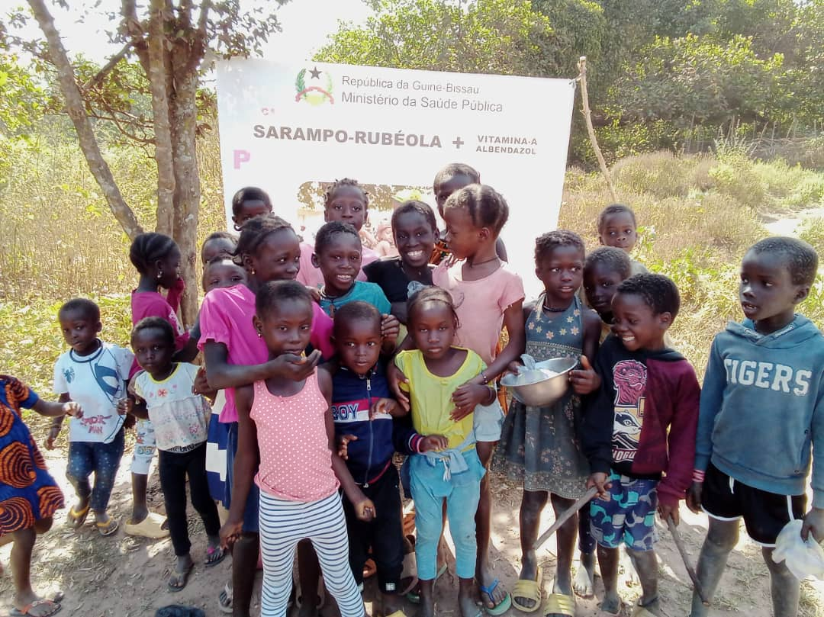
Muito Obrigado – Grato pela vossa Atenção

